Slide 1
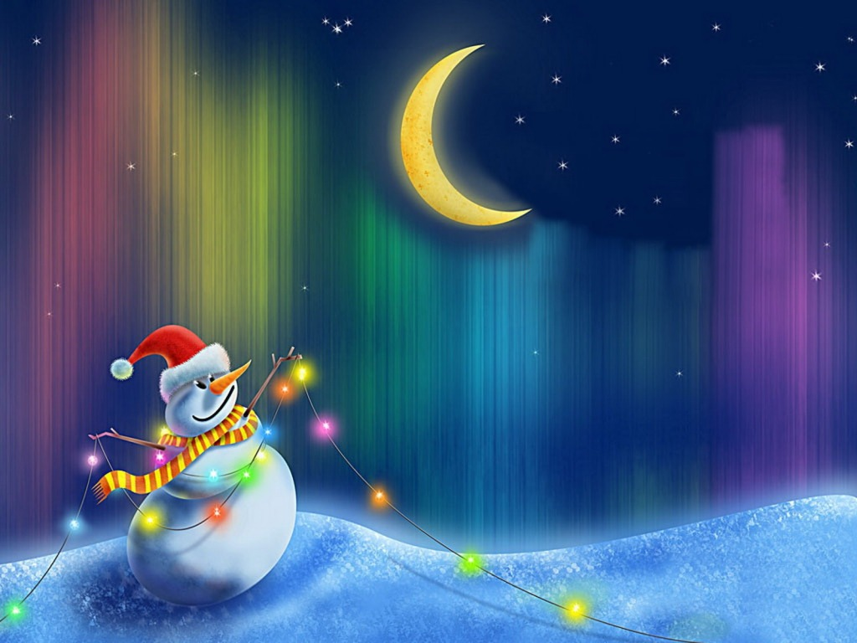
led | obitelj | slavlje | klizanje
zabava | svečani ručak | petarde | skijanje
klizaljke | jelka | zabava | opuštanje
muzika | darovi | muzika | snjegović
KLIZANJE | BOŽIĆ | NOVA GODINA | SNIJEG
A1
B1
C1
D1
A2
B2
C2
D2
A3
B3
C3
D3
A4
B4
C4
D4
A
B
C
D
PRAZNICI
RJEŠENJE!!

